Slide 1


Центр поддержки предпринимательства
Фонд развития бизнеса Краснодарского края

Slide 2


Меры государственной поддержки на Кубани:
Субсидии
Займы
Гранты
Консультации
Услуги
Мероприятия
@moibiz93
www.moibiz93.ru
8-800-707 07 11

Slide 3
Консультации Центра Поддержки Предпринимательства
По вопросам:
• начала ведения собственного дела для физических
• финансового планирования
• маркетингового сопровождения
• правового характера
• патентно-лицензионного характера
• подбора персонала
• предоставления кредитных и иных финансовых ресурсов
@moibiz93
www.moibiz93.ru
8-800-707 07 11

Slide 4
Услуги Центра Поддержки Предпринимательства
- создание фирменного стиля
- создание и публикация WEB-сайта
- проведение маркетингового исследования
- разработка бизнес-плана для соискания инвестиций
- подача заявки на регистрацию товарного знака
- проведение сертификации менеджмента качества ГОСТ Р ИСО 9001
-упаковка франшизы
-помощь в выходе на маркетплейсы
-интернет маркетинг
-классификация гостиниц
-предоставление мест в частных коворкингах
-сертификация менеджмента качества iso-9001
- организация участия СМСП выставочно-ярмарочных и конгрессных мероприятиях на территории Российской Федерации

Slide 5
Обучающие мероприятия
Центра Поддержки Предпринимательства
Семинары
Конференции
Форумы
Круглые столы
Мастер-классы
Тренинги
@moibiz93
www.moibiz93.ru
8-800-707 07 11

Slide 6
Требования к субъектам МСП:
• субъект зарегистрирован на территории Краснодарского края
• состоит в налоговом реестре Субъектов МСП на сайте : https://rmsp.nalog.ru/
• соответствует требованиям 209-ФЗ "О развитии малого и среднего предпринимательства в Российской Федерации"
• не имеет налоговых задолженностей
Стоп-факторы:
• является кредитной организацией, страховой организацией (за исключением потребительских кооперативов), инвестиционным фондом, негосударственным пенсионным фондом, профессиональным участником рынка ценных бумаг, ломбардом;
• является участником соглашений о разделе продукции;
• осуществляет предпринимательскую деятельность в сфере игорного бизнеса;

Slide 7
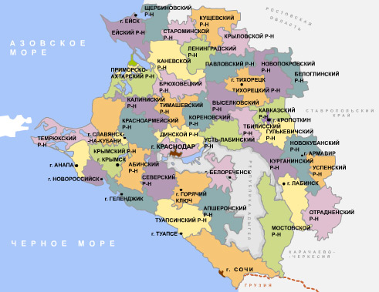
В 2020 году на территории края функционировало 43 Муниципальных
центра поддержки предпринимательства

Slide 8
Результаты 2020
В 2020 году 55% (2019- 52%) оказанных услуг ЦПП – были оказаны предпринимателям Муниципальных
образований.
1903 Субъекта МСП полули услуги ЦПП (всего -3453)

Slide 9

Контакты
г. Краснодар,
ул. Северная 405
Инновационный центр «Аквариум»
г. Краснодар
ул. Трамвайная 2/6
Бизнес центр «Меркурий»
г. Краснодар, ул. Уральская 79/1, 2 этаж,
зона МФЦ (ТРК «СБС Мегамолл»)
@moibiz93
www.moibiz93.ru
8-800-707 07 11

